Slide 1
Erasmus+KA229 « NUEVOS ULYSES: VIAJES EN BUSCA DEL PATRIMONIO EUROPEO COMÚN » Mobilité de longue durée à Rezé, France Journal de bord de Margherita Riey
Progetto finanziato dall’Unione Europea
Séjour du 04/09/2019 jusqu’au 07/11/2019

Slide 2
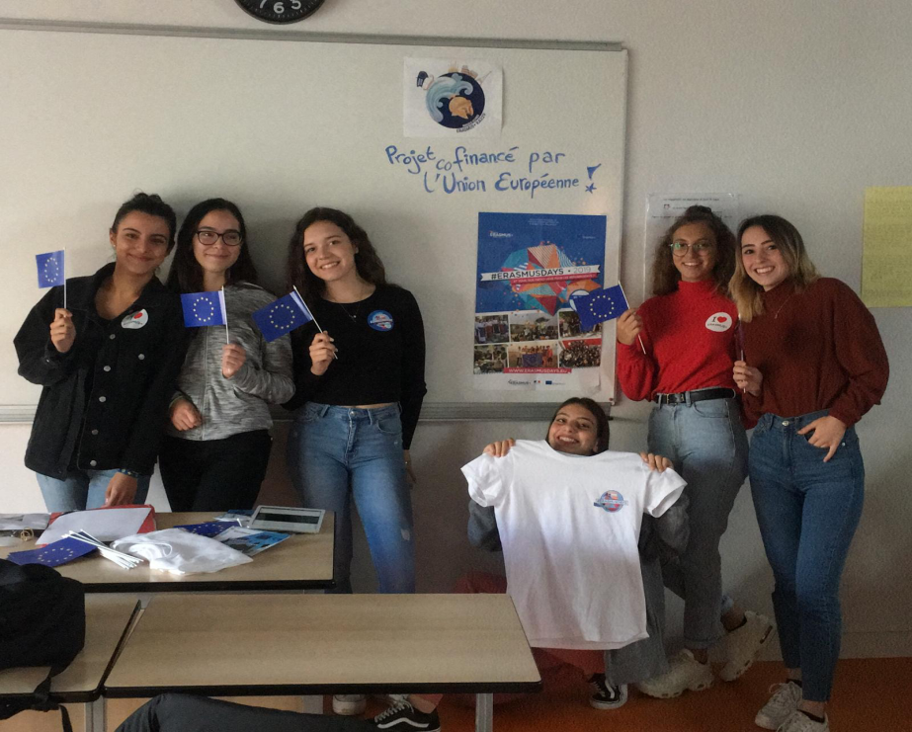
Grâce au projet Erasmus + KA229 “NUEVOS ULYSES VIAJES EN BUSCA DEL PATRIMONIO EUROPEO COMÚN” et à mon enseignante Caterina Mazzuca come rèférente, j’ai atterri le 4 septembre à l’aereoport de Nantes, prête à y vivre pendant deux mois.
À l'école, je fréquente la classe terminale L, la dernière année du lycée français et j‘ai suivi les cours d’histoire, de géographie, d’anglais, de philosophie, d'art plastique et de sport. En ce qui concerne les vacances, il y a environ toutes les six semaines: c'est toujours une période de repos très méritée, car en France les journées en classe sont longues!

Slide 3
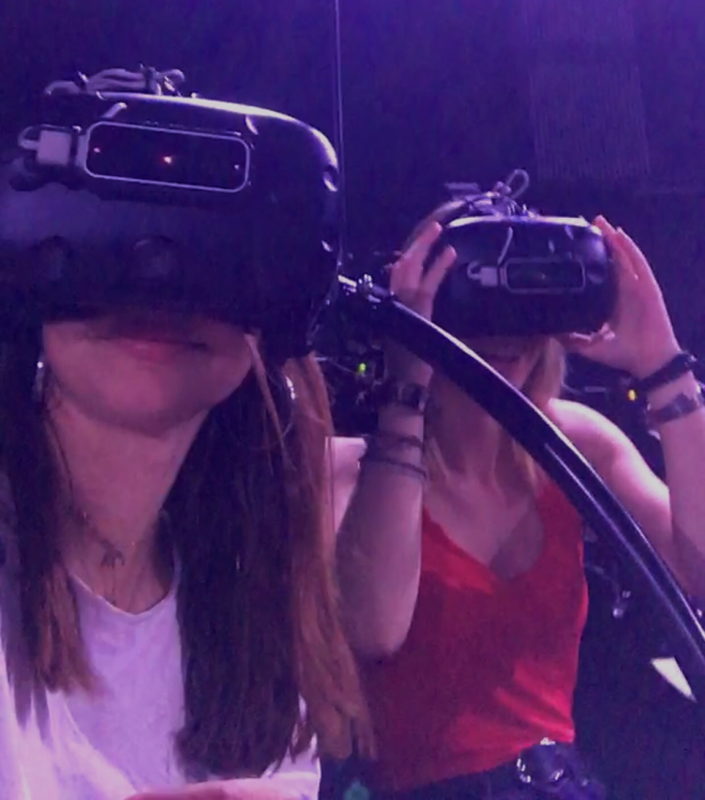
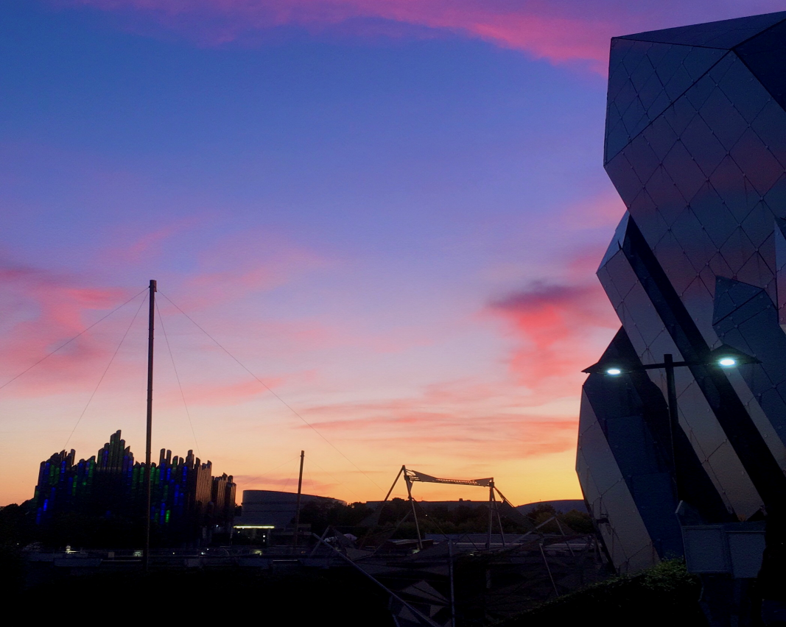
Quand je suis arrivé à l'aéroport de Nantes, ma famille m'a accueillie très chaleureusement et ils m'ont dit ce que nous allions faire le week-end.Le premier week-end nous sommes allés à Vannes, une ville très ancienne et importante surplombant l‘Océan Atlantique.
Et Le deuxième week-end nous sommes tous allés ensemble à Poitiers, où il y a un parc d'attractions appelé "Futurscope“.

Slide 4
mon année scolaire a commencé le 5 septembre au lycée général Notre Dame de Rezé.l’étais dans la classe de terminal L. C’est la filière de littérature.Le système scolaire c’est très différent du système italienne.Dans le lycée généraux il y a plusieurs filières: scientifiques,économiques et social et la filière littéraire.les jours d’école sont très longs parce que on a cours le matin et l’après midi avec la possibilité d’étudier dans la bibliothèque(CDI).Au lycée Notre Dame le cours commencent à 8h15,parfois à 9h10 et se terminent à 5h25,mais ils ont le samedi libre.

Slide 5
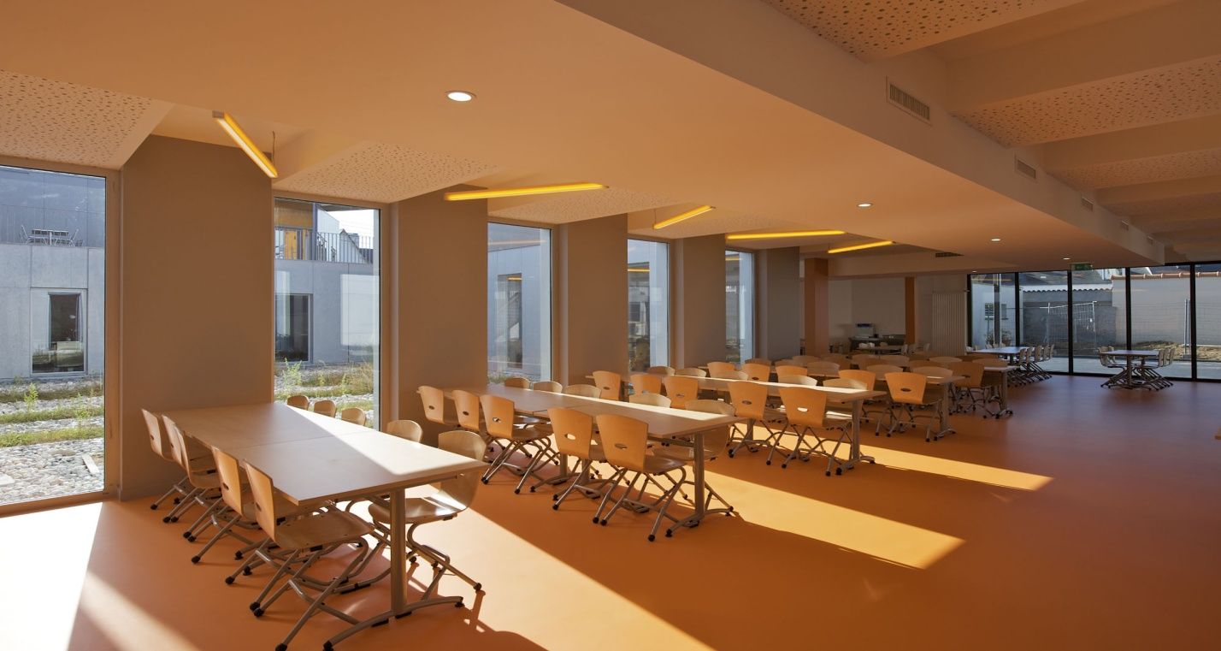

Slide 6
Du 4 septembre au 4 octobre, j'étais avec la première famille d accueil, résidant à vertou un lieu pas loin de l'école, j’étais à l école pour la plupart du temps, nous n'avions pas beaucoup de temps pour se débarrasser de l’après’ midi les seuls Liens d’amitié sont né avec l’ecole. Le deuxième mois, contrairement au premier j’ai été invité chez une dame meme si il n’y avait pas beaucoup d’interets avec une dame plus grande j’ai été bien accueilli par l’amour dès le premier jour sans me sentir mal à l'aise.Nous avons fait tellement d'activités ensemble sans jamais s ennuyer.

Slide 7
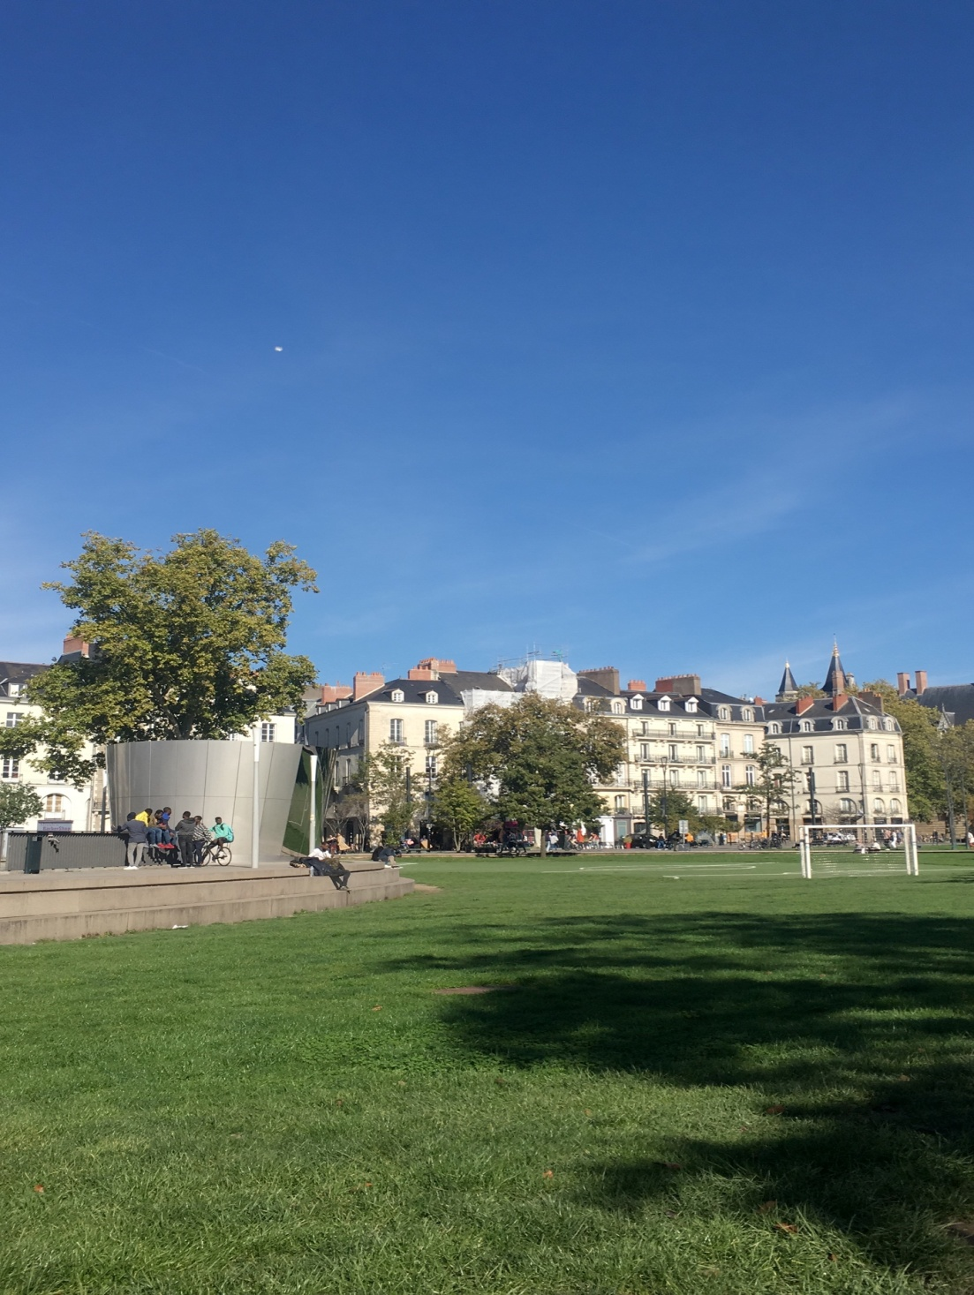
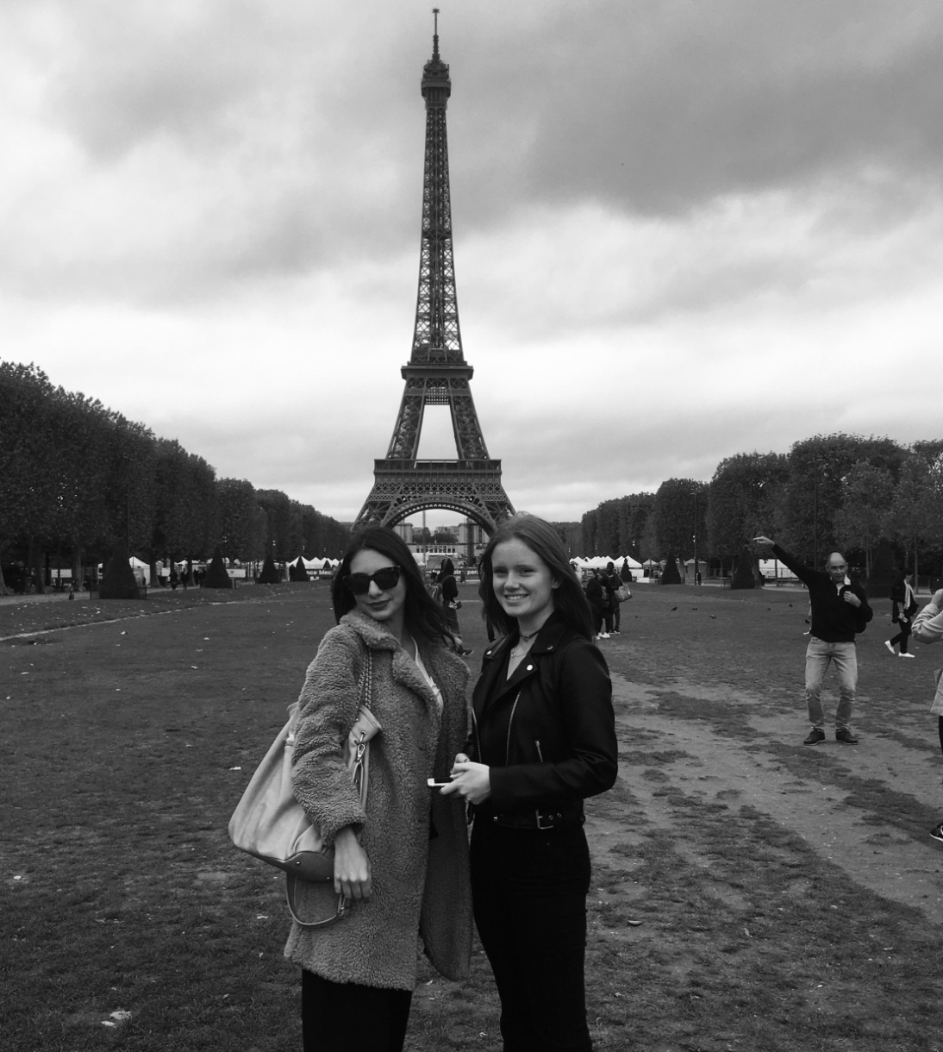

Slide 8
À la fin de cette expérience, je peux dire que j'ai bien fait d’ accepter la proposition de mon professeur, la seule chose qui a été négative, c’est le froid, j’aime ps le froid et j'ai souffert un peu, mais les choses positives ont submergé ma souffrance, grâce à cette expérience, j’ai amélioré mon français, je suis devenu plus courageuse et je ne suis pas aussi timide qu'avant, j’ai découvert un autre mode de vie, une culture différente, et seulement quand on peut trouver de nouvelles choses.

Slide 9
